Slide 1
Итоги работы
Травмацентра I уровня ГБУЗ РБ БСМП г. Уфа за 2016 год
Главный врач
И.М. Карамова

Slide 2
Деятельность травматологического центра
1 уровня за 2014-2016гг.

Slide 3
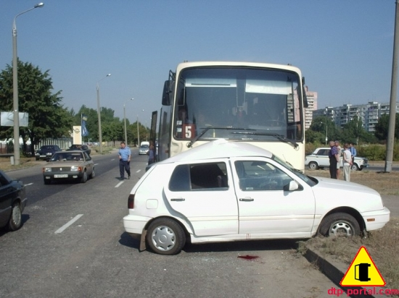
Дорожно-транспортные происшествия

